Slide 1
Análisis y Ciencia de Datos en el ámbito del Retail
Enrique Rocho Simon
Inteligencia de Negocio y Big Data Analytics
Tutor/a de TF
José Luis Gomez García

Slide 2
Índice
Introducción
2. Objetivos y Metodología
3. Fuentes de Datos
4. Diseño SQL Server
Importación datos y creación nuevas columnas
Revisión de datos
Creación de vistas
4. Diseño Python
Importación vistas
Análisis EDA
Outliers
Predicción Total_Sales
Predicció Total_OoS
5. Diseño PowerBi
6. Esquema flujo de datos
7. Resumen productos obtenidos
8. Conclusiones y trabajos futuros

Slide 3



Almacén central local
Almacén central local
Días de reparto preestablecido (RouteDay)
Días entrega fuera de RouteDay
Recogida en almacén por afiliado
Afiliados
Afiliados
Consumidor final
Consumidor final
Estudio analítico, de ciencia y minería de datos sobre datos de la comercialización de productos en diferentes establecimientos (afiliados) para monitorizar, analizar y predecir datos de ventas o rotura de stock.

Slide 4
Objetivos:
Predicción uds vendidas (Total_Sales).
Predicción uds rotura (Total_OoS).
Metodología:
CRISP-DM.

Slide 5
Fuentes de datos:
Affiliated_Outlets: información establecimientos.
DeliveryDAY: días de entrega y productos entregados.
OoSDay: días rotura de stock.
Product: productos vendidos.
RouteDay: día de entrega preestablecido.
SalesDay: día venta de producto y establecimiento.
Postal_Codes.
Holidays: días festivos y domingos por provincia.

Slide 6
DISEÑO. SQL SERVER
Importación datos: fuentes CSV.
Creación nuevas columnas.
-Tabla Product: Cost_Price, Sell_Price, Margin.
-Tablas hechos (DeliveryDay, etc): creación columnas Month.

Slide 7
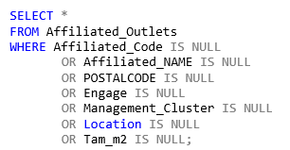
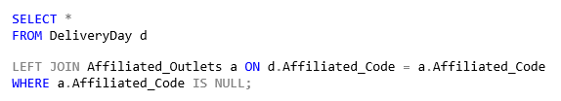
DISEÑO. SQL SERVER
Completeness check: sin Nulls en tablas.
Integridad referencial: revisión correspondencia claves. Sin errores.

Slide 8



DISEÑO. SQL SERVER
Consistencia datos: valores negativos para DeliveryDay y SalesDay por errores, hurtos, promociones, etc.
Datos duplicados: duplicado producto Natu122 (tabla Product). Se cambia uno de los códigos a Natu123.

Slide 9
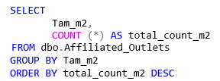

DISEÑO. SQL SERVER
Precisión y validez datos: verificación de que los datos están en rangos o dominios establecidos.
Consistencia fechas: tablas de hechos deberían abarcar Marzo a Octubre 2015. Usamos un margen de verificación, no hay fechas fuera del mismo.

Slide 10
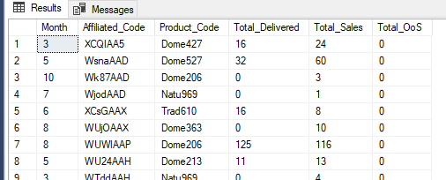
DISEÑO. SQL SERVER
Creación de vistas:
Vista fact_tables: información por mes para entregas, ventas, rotura.

Slide 11
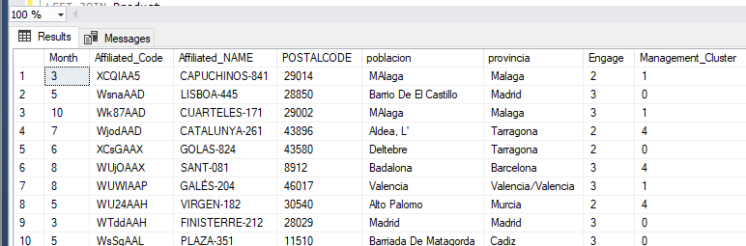
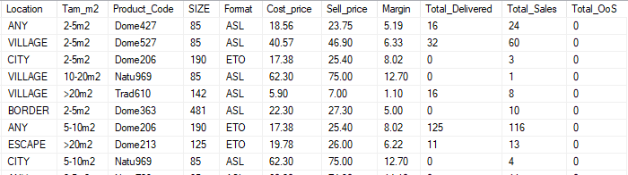
DISEÑO. SQL SERVER
Creación de vistas:
All_tables: información por mes con datos completos.

Slide 12
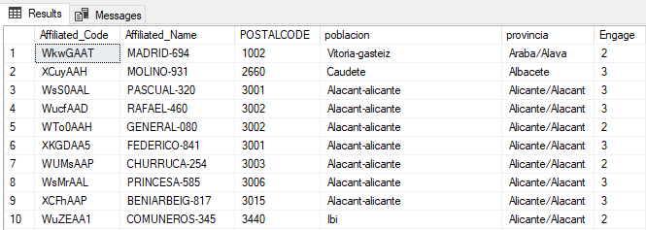
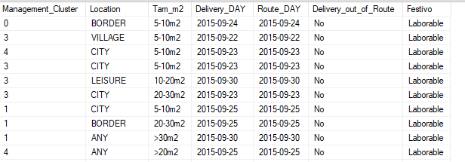
DISEÑO. SQL SERVER
Creación de vistas:
Delivery_Route: información por día de entrega, ruta, festivos.

Slide 13
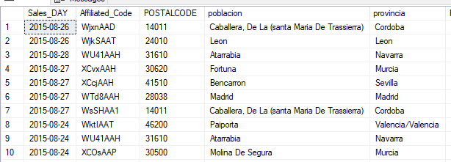
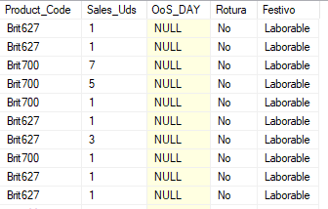
DISEÑO. SQL SERVER
Creación de vistas:
Sales_Rotura: información por día de ventas, rotura, festivos.

Slide 14
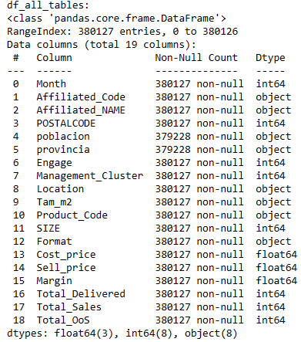
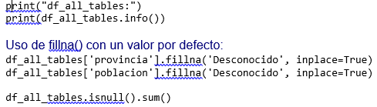
DISEÑO. Python
Importación vistas SQL Server.
Análisis EDA (Exploratory Data Analysis).
Revisión tipos de datos y Nulls:

Slide 15
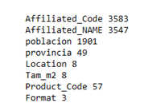
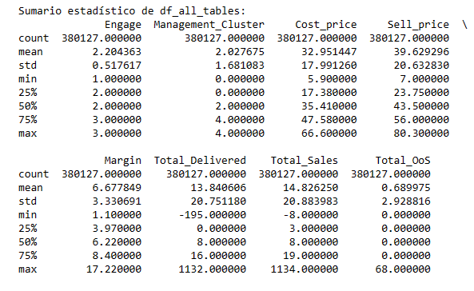
DISEÑO. Python
Análisis EDA (Exploratory Data Analysis).
Valores únicos:
Sumario estadístico:

Slide 16
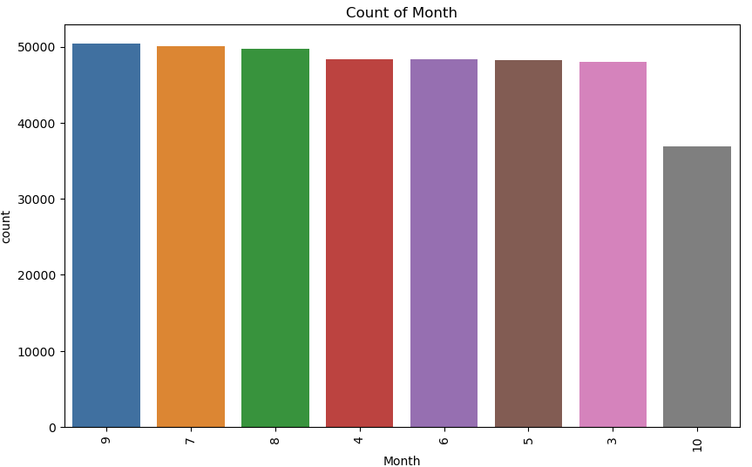
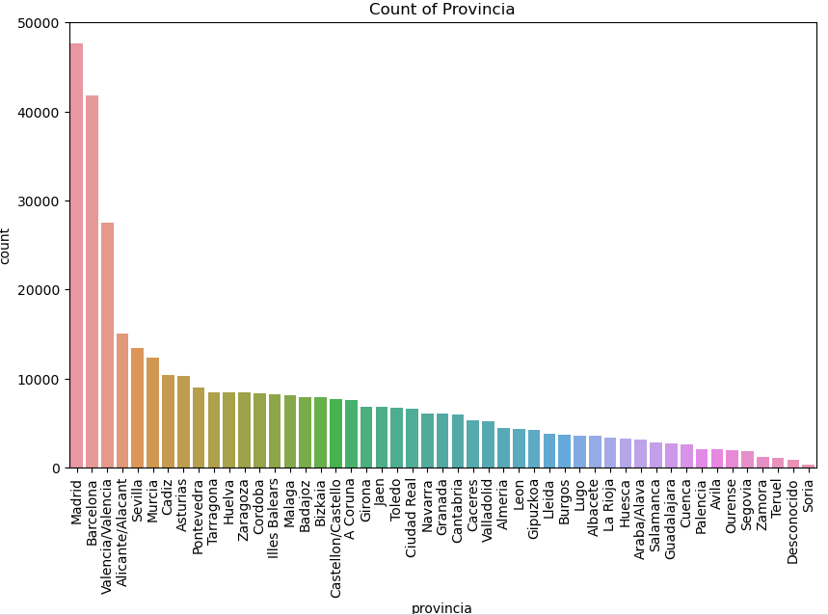
DISEÑO. Python
Análisis EDA (Exploratory Data Analysis).
Visualizaciones:

Slide 17
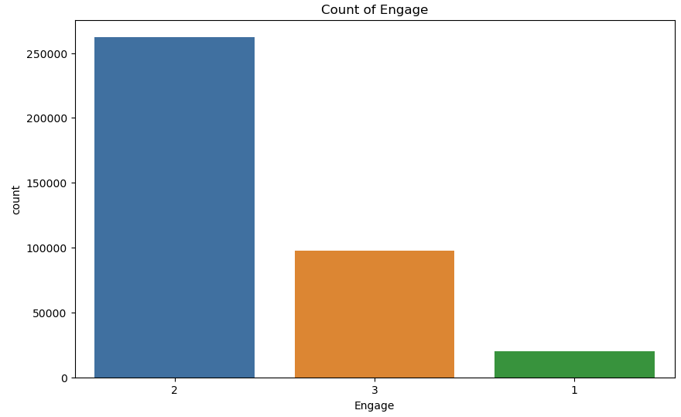
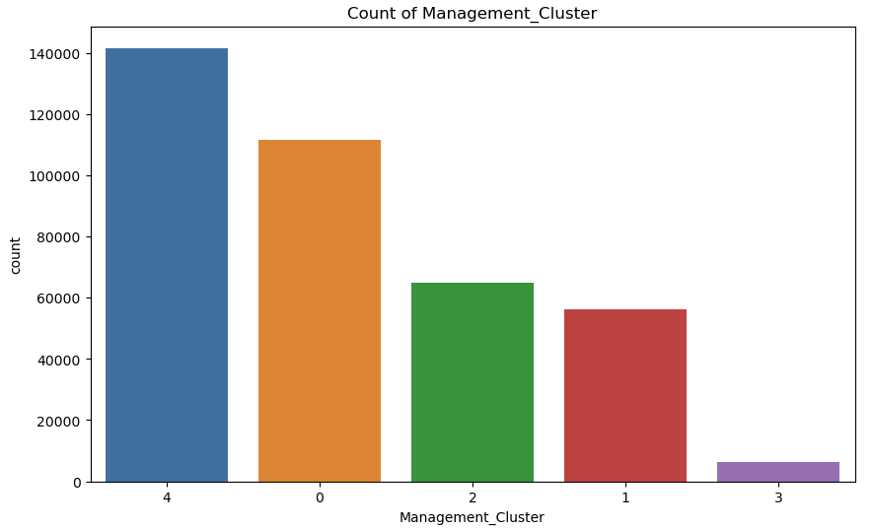
DISEÑO. Python
Análisis EDA (Exploratory Data Analysis).
Visualizaciones:

Slide 18
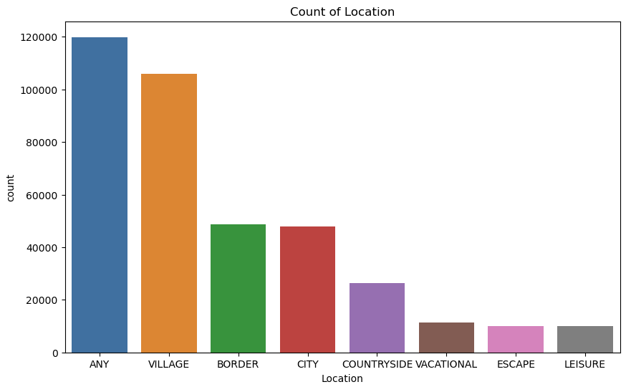
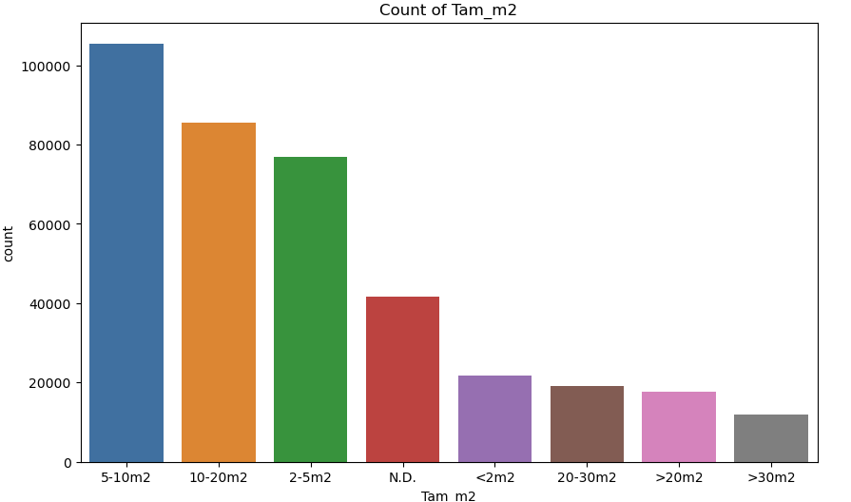
DISEÑO. Python
Análisis EDA (Exploratory Data Analysis).
Visualizaciones:

Slide 19
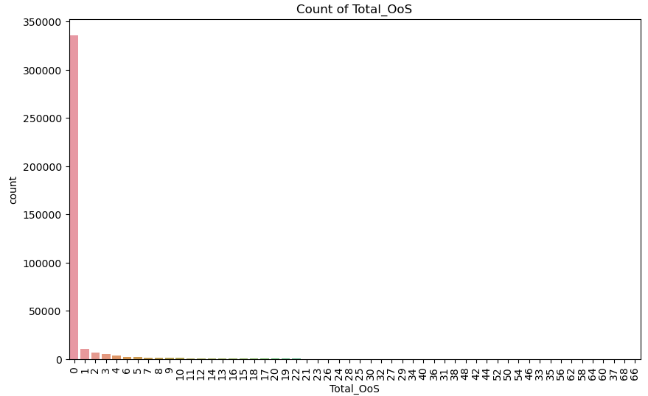
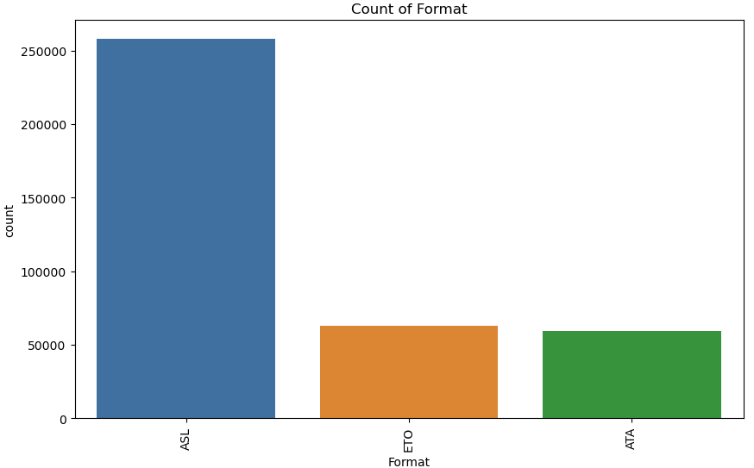
DISEÑO. Python
Análisis EDA (Exploratory Data Analysis).
Visualizaciones:

Slide 20
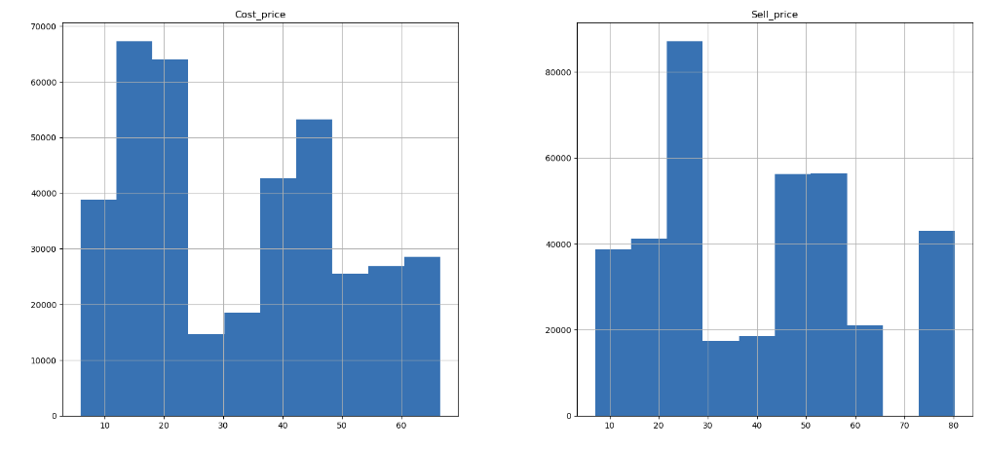
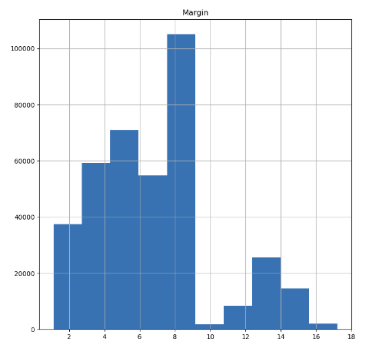
DISEÑO. Python
Análisis EDA (Exploratory Data Analysis).
Visualizaciones:

Slide 21
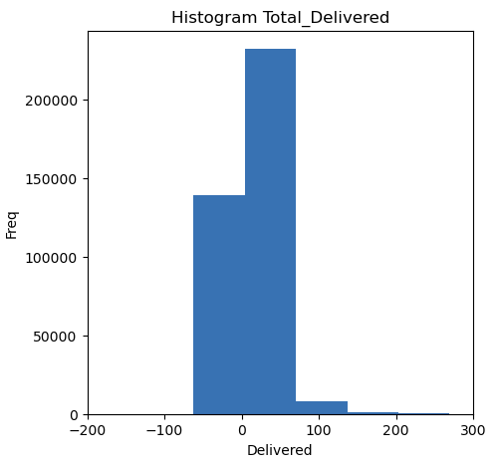
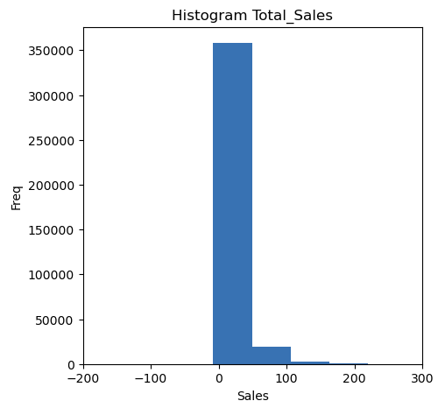
DISEÑO. Python
Análisis EDA (Exploratory Data Analysis).
Visualizaciones:

Slide 22
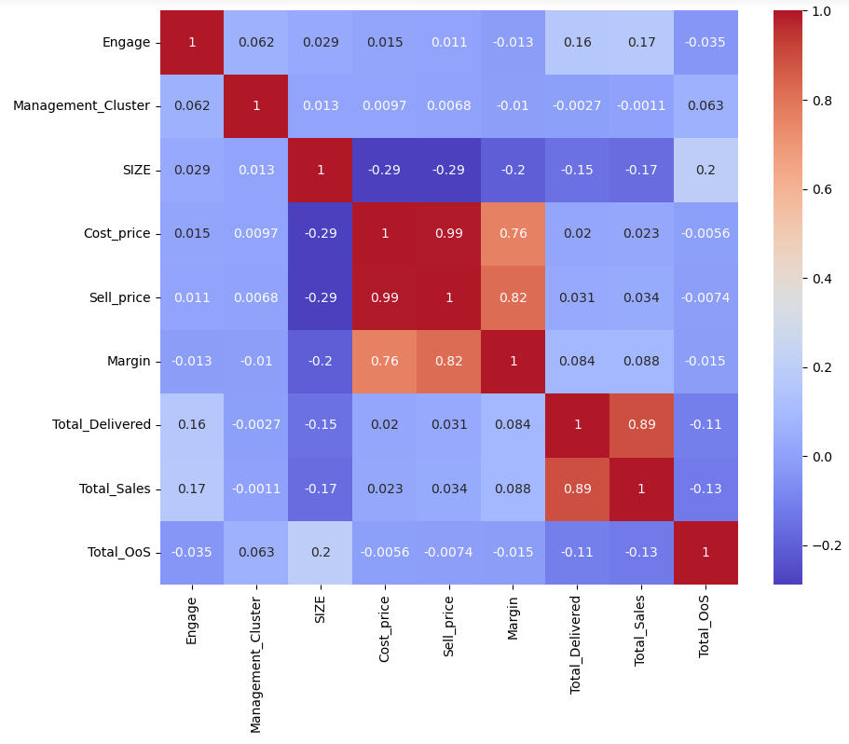
DISEÑO. Python
Análisis EDA (Exploratory Data Analysis).
Visualizaciones:

Slide 23
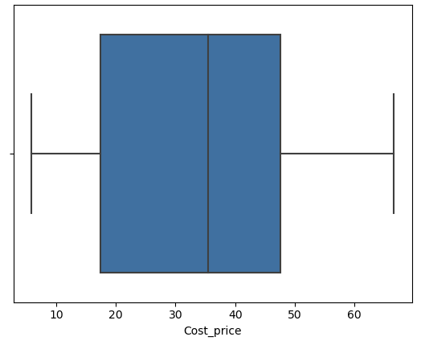
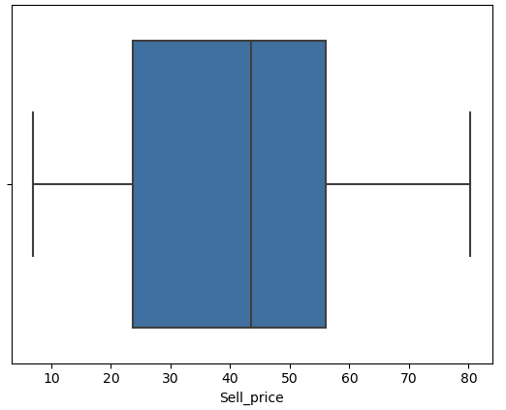
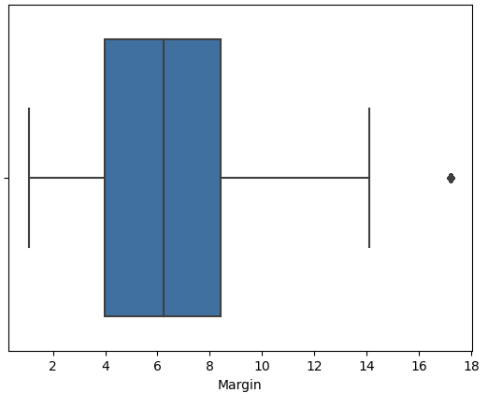
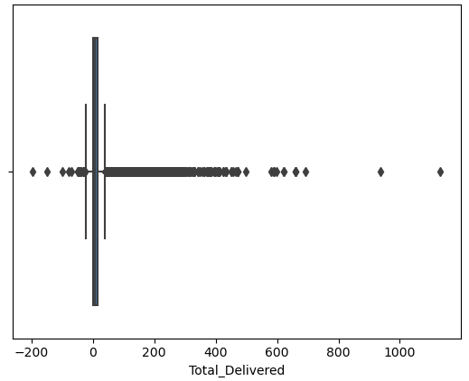
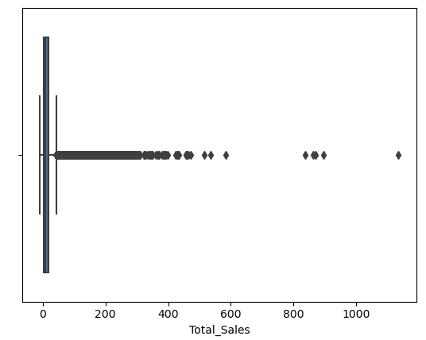
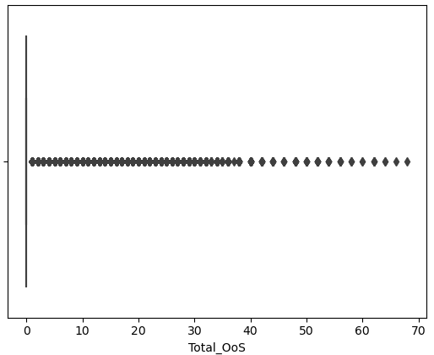
DISEÑO. Python
Revisión outliers:

Slide 24
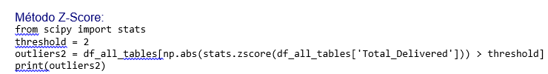
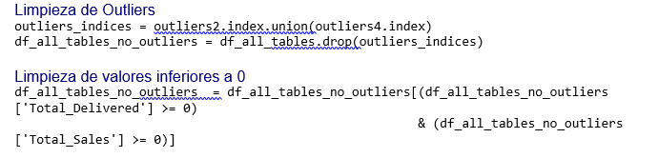
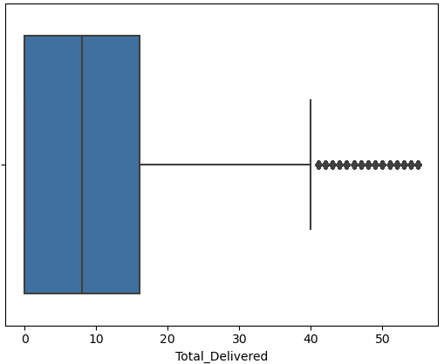

DISEÑO. Python
Tratamiento outliers y valores inferiores 0:

Slide 25
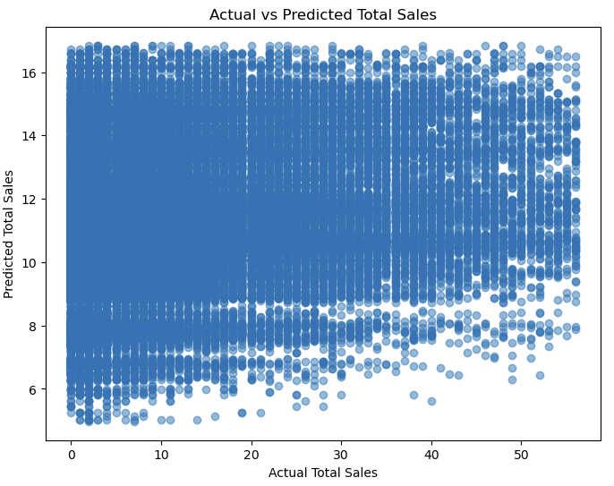
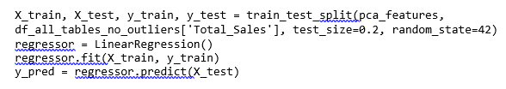

DISEÑO. Python
Predicción Total_Sales: uds de venta según características de afiliados.
Dummy variables: conversión columnas categóricas a numéricas bivariables.
PCA: reducción dimensionalidad variables.
Regresión Lineal.

Slide 26
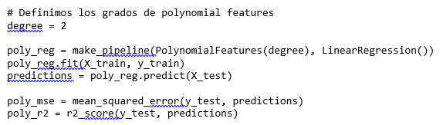
DISEÑO. Python
Predicción Total_Sales:
Cross-Validation.
Feature Engineering: Polynomial Features.

Slide 27
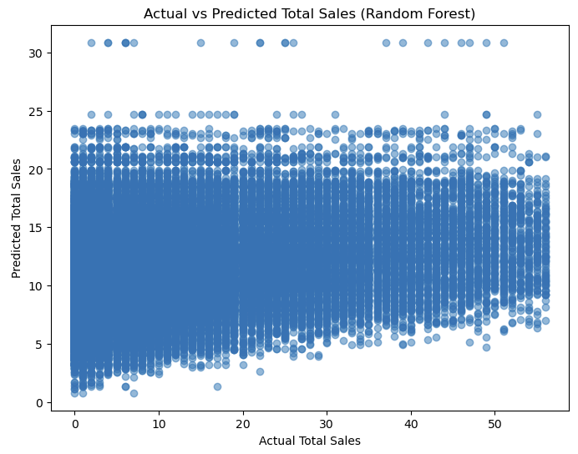
DISEÑO. Python
Predicción Total_Sales:
Random Forest.

Slide 28
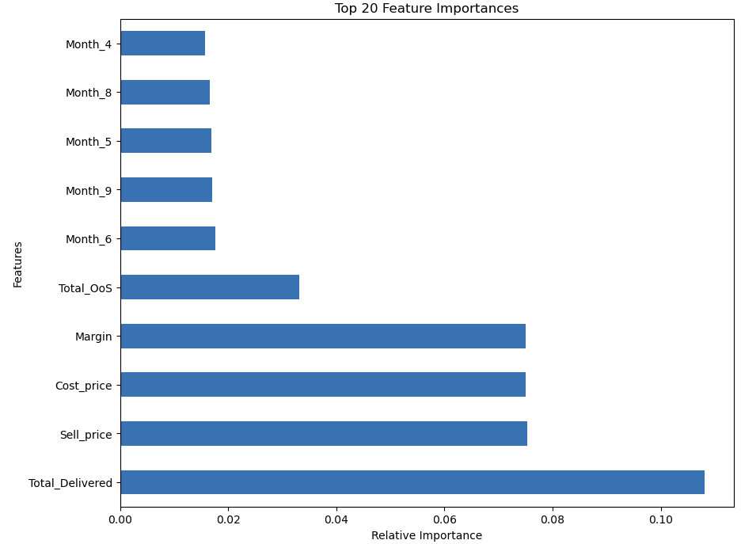
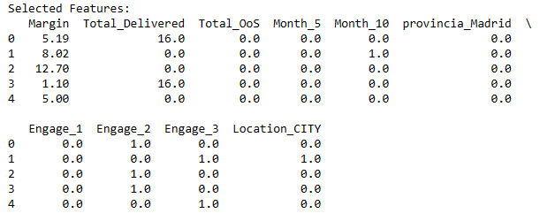
DISEÑO. Python
Predicción Total_Sales:
Revisión Features: SelectKBest y Random Forest.

Slide 29
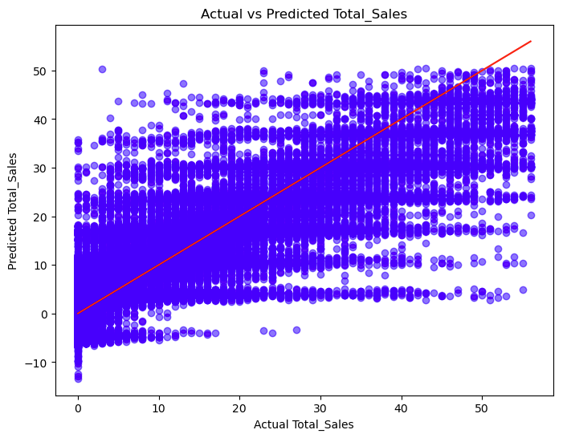

DISEÑO. Python
Predicción Total_Sales:
Revisión Features: uso de SelectKBest y Random Forest.
Aplicación de nuevo PCA, normalización a las nuevas features.
Aplicamos de nuevo Regresión Lineal.

Slide 30


DISEÑO. Python
Predicción Total_Sales:
Aplicamos de nuevo Cross-Validation.
Aplicamos de nuevo Polynomial Regression.

Slide 31
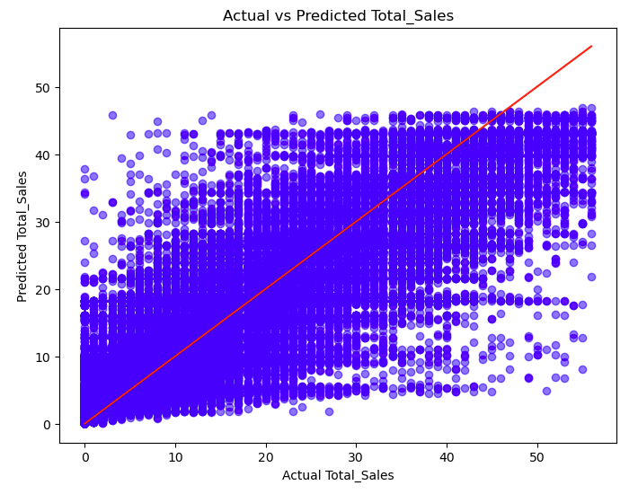
DISEÑO. Python
Predicción Total_Sales:
Aplicamos de nuevo Random Forest.

Slide 32
DISEÑO. Python
Predicción Total_Sales:
Predicciones modelo: creación nueva columna Month_11 a partir de regresión logística.
Aplicamos el modelo entrenado para obtener predicciones de ventas sobre Month_11.
Cargamos predicciones en MS SQL Server.

Slide 33
DISEÑO. Python
Predicción Total_OoS: uds de rotura de stock mensuales para productos.
Dummy variables: conversión de columnas categóricas.
Selección de variables relacionadas con productos y rotura con un SelectKbest inicial.
StandardScaler, Clustering y PCA: se intenta realizar clustering de productos inicialmente.

Slide 34
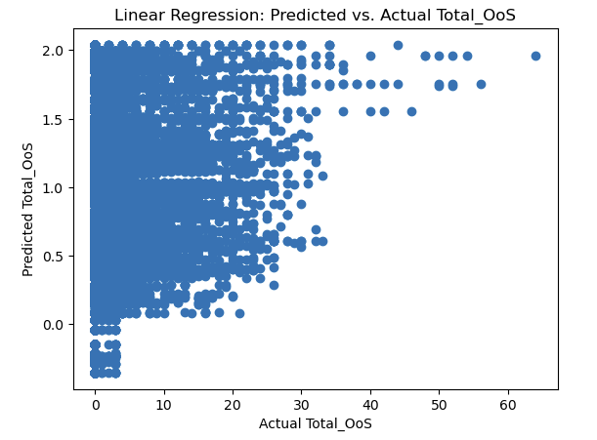

DISEÑO. Python
Predicción Total_OoS:
Regresión Lineal:
Random Forest:

Slide 35
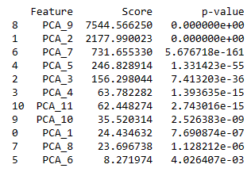
DISEÑO. Python
Predicción Total_OoS:
Gradient Boosting:
Optimización PCA: revisión peso componentes
Optimización PCA: regresión lineal top5 componentes

Slide 36
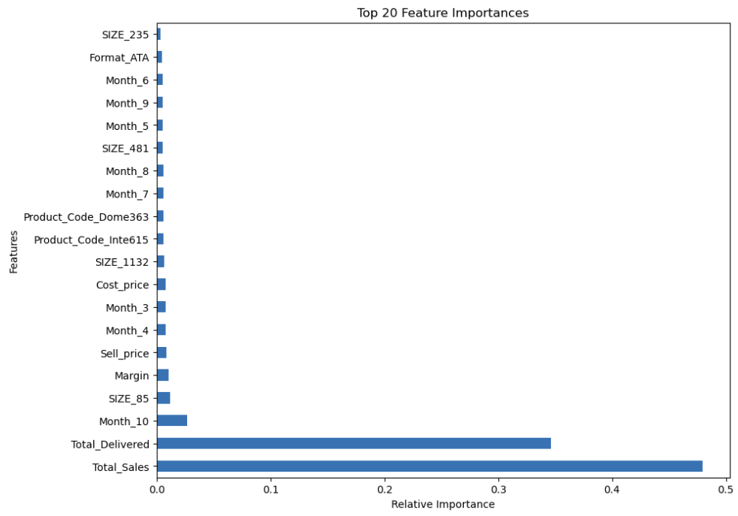
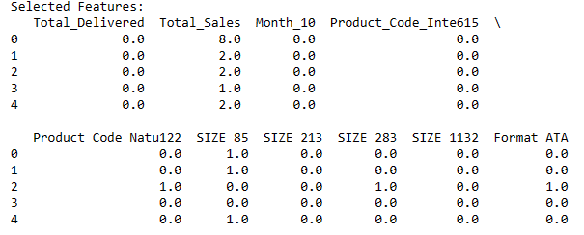
DISEÑO. Python
Predicción Total_OoS:
Revisión features SelectKBest y Random Forest:

Slide 37

DISEÑO. Python
Predicción Total_OoS:
Decision Tree nuevas features:
Resampling: para reducir el peso de los valores 0 de rotura y aumentar el peso de los valores superiores a 0:

Slide 38
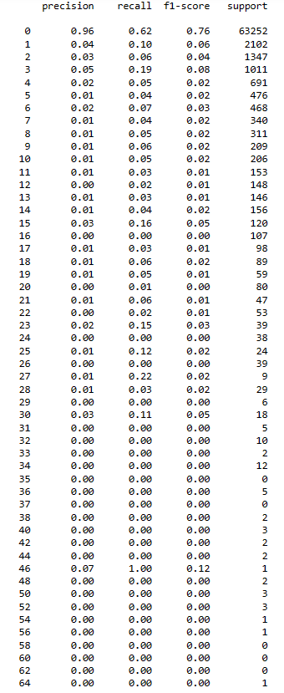

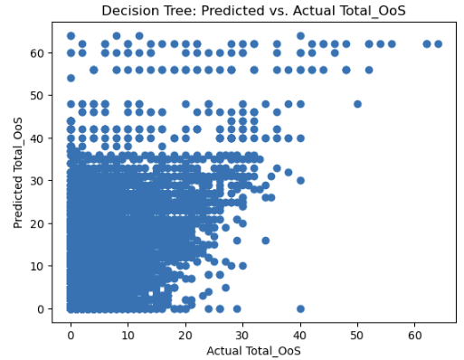
DISEÑO. Python
Predicción Total_OoS:
Nuevo Decision Tree con resampling.

Slide 39



DISEÑO. Python
Predicción Total_OoS:
GausianNB con resampling
SVM con resampling y solo una muestra 0.03% de datos.

Slide 40
DISEÑO. Python
Predicción Total_OoS:
Predicciones modelo: creación nueva columna Month_11 a partir de regresión logística.
Aplicamos el modelo entrenado para obtener predicciones de ventas sobre Month_11.
Cargamos predicciones en MS SQL Server.

Slide 41

DISEÑO. PowerBi
Total_Sales: Presentación predicciones Month_11

Slide 42

DISEÑO. PowerBi
Total_OoS: Presentación predicciones Month_11

Slide 43

Esquema flujo de datos

Slide 44


Resumen productos obtenidos
Total_Sales: modelo Random Forest con limitación de features.

Slide 45



Resumen productos obtenidos
Total_OoS: Decision Tree Classifier con resampling y reducción de features.

Slide 46
Conclusiones y Trabajos Futuros
Total_Sales: limitación de variables para mejorar la precisión. Se reduce aplicabilidad del modelo en casos reales.
Total_OoS: predominancia de valores 0 ha lastrado desempeño del modelo a pesar de resampling. ¿Replantear necesidad de estudio de rotura de stock?
Se ha utilizado una vista de todas las creadas (all_tables), ya que incluía información completa solo a nivel de mes.

Slide 47
Conclusiones y Trabajos Futuros
Estudios de datos a nivel día producen problemas de computación por volumen de datos, lo que obligaría a trabajar con muestras.
Se ha tenido que repetir la aplicación de diferentes modelos, variables, configuraciones para obtener resultados aceptables. Esto ha supuesto la mayor inversión de tiempo del TFM.
Seria interesante estudiar diferencias de Ruta y Entrega al suponer costes extra e impacto medioambiental.

Slide 49



facebook
@twitter
instagram

